Slide 1
리트루기아
부채 스킬 기획서
작성자: 홍진선

Slide 2
목차
개요
무기 소개
기본 모션
스킬

Slide 3
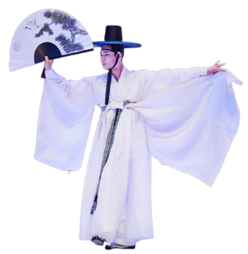
개요
무기 소개
기본 모션
스킬
리트루기아 부채 스킬 기획서
1. 기획 의도
#숙련자
#한국의 전통 문화
#무작위 대상
숙련된 유저를 위한 무기
‘부채’는 번개를 다루는 마법 무기이지만 적에게 접근하고 적의 공격을 피해야 온전한 성능을 발휘하는 무기입니다.
하이 리스크 하이 리턴 형 무기로 게임의 전투 방식에 숙련된 유저에게 추천하는 무기입니다.
한국의 전통을 보여주는 무기
선비가 부채를 들고 추는 전통 춤인 ‘한량무’에서 영감을 받아 만든 무기입니다.
‘부채’의 스킬 모션은 조선시대 선비의 여유롭고 절제된 동작을 보여줍니다.
적을 피뢰침 삼아 번개를 방출하는 무기
적 대상을 향해 번개가 방출되며 방출된 번개는 적 대상에게 적중 시 주변에 피해를 입히는 무기입니다.
무작위의 대상에게 번개가 방출되므로 적이 많은 경우 피해량이 분산될 확률이 있습니다.
‘한량무’ 예시 이미지

Slide 4
개요
무기 소개
기본 모션
스킬
무기를 피뢰침 삼아 번개를 방출 (원거리로 갈수록 번개가 여러 갈래로 흩어진다.)
근거리: 번개가 한 갈래로 뭉쳐 있어 관통 효과를 준다.
원거리(스킬의 사정거리 끝): 번개가 여러 갈래로 흩어져 광역으로 피해를 입힌다.
방출된 번개의 효과
근거리: 피해량 100% 적용, 관통 효과(방어력 일부 무시, 감전 상태의 적에게 20% 증가된 효과로 적용)
원거리: 피해량 20%만 적용, 적중된 적 감전 부여
> 이 경우 스킬 사용성이 불편함.
감전을 부여하기 위해 스킬의 사정거리 끝을 어림짐작에 공격해야 함.
그리고 대상을 지정하는 스킬이 아니므로 근거리/원거리 구분이 애매함.
롤의 스웨인 Q 처럼 퍼지는 스킬?
(아이디어 1)
방출된 번개는 처음 적중한 적 주변으로 퍼져 나간다.
처음 적중 100% 피해, 그 다음 퍼져나간 수 만큼 감소??
(아이디어 2)
공격을 적중하면 번개를 충전.
공격에 맞으면 충전된 번개를 방출
번개가 일정 량 이상 충전되면 방출되며 큰 피해?
(아이디어 3)
번개는 매개체가 있으면 퍼져나간다.
몬스터가 매개체? -> 그러면 적이 많을 수록 좋은건데…..
(아이디어 4)
지금의 컨셉 유지 (적을 피뢰침 삼아)
단, 적을 피뢰침 삼기 위해 스킬 중 부채의 뼈대를 뽑아서 적에게 꽂아버리는 스킬이 있음.
부채에 번개를 모으고 적에게 꽂혀있는 부채의 일부분을 피뢰침 삼아 번개를 방출한다.
단일 대상에게 중복으로 꽂을 수 있음.
리트루기아 부채 스킬 기획서
2. 전투의 방향성
#단일 적
#빠른 선후딜
(1) 적이 단일 대상일 때 사용
적이 단일 대상일 때 해당 대상에게만 번개가 방출되어 높은 피해를 줄 수 있습니다.
(2) 몬스터의 공격 사이 사이에 스킬을 사용
선후딜이 빠른 스킬 모션으로 치고 빠지는 전투를 합니다.
(3) 근,중거리 전투
선후딜이 빠른 스킬 모션으로 치고 빠지는 전투를 합니다.
중요한 것
단일 대상일 때 높은 피해
적에게 근접하고 적의 공격을 피해야 최대의 효율이 나오는 무기
숙련자를 위한 무기

Slide 5
기획 의도
무기 소개
기본 모션
스킬
리트루기아 부채 스킬 기획서
무기 컨셉: 흰색 바탕에 검은 그림이 그려진 동양풍 접부채

Slide 6
기획 의도
무기 소개
기본 모션
스킬
리트루기아 부채 스킬 기획서

Slide 7
기획 의도
무기 소개
기본 모션
스킬
리트루기아 부채 스킬 기획서

Slide 8
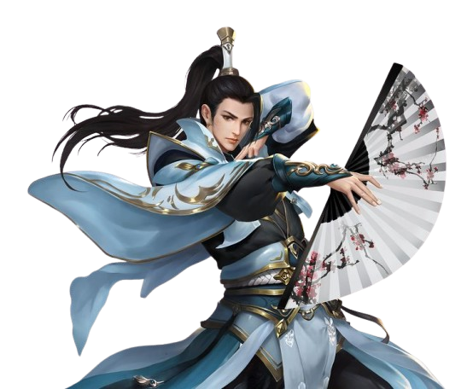
무기 컨셉:
동작 컨셉:
기획 의도
근거리 마법사 :
마법사는 원거리에서만 싸운다? No!
몸에 보호막을 두르고 근접해서 싸우는 스타일의 마법사
숙련된 유저를 위한 무기
하이리스크 하이리턴
무기에 체력 보정이 없어 체력이 낮다.
적에게 달라붙고 적의 공격을 피해야 온전한 효과를 발휘한다.
전통적인 부채, 선비를 나타내는 무기
여유롭고 절제된 동작
선비가 부채를 들고 추는 전통 춤 ‘한량무’에서 모티브를 받은 무기

Slide 9
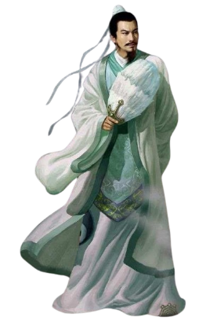
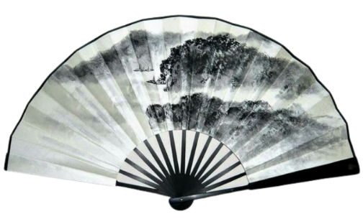
[부채]
- 공격 속도: 보통
- 번개를 다루는 마법 무기이다.
- 전투 IDLE: 왼손은 주먹을 쥔 상태로 등뒤에 둔다. 오른손으로 부채를 펼쳐 가볍게 흔든다.
흰색과 검은색이 조화를 이루는 접부채 모양의 무기
이름 | 등급 | 설명
일반 공격 | - | 3번의 연계형 공격 - 오른발을 앞으로 내밀면서 바깥쪽에서 안쪽으로 손을 휘두른다. 손을 휘두르면서 부채를 접어 1회 피해를 준다. - 오른발을 뒤로 빼면서 부채를 몸쪽으로 끌어당기고 번개를 부채에 끌어모으며 1회 피해를 준다. - 부채를 정면으로 펼치며 번개를 방출해 1회 피해를 준다.
스위칭 스킬 | - | 접혀 있는 부채를 꺼내며 하늘을 향해 펼친다. 10초 동안 1초마다 랜덤한 적에게 하늘에서 번개를 떨어트려 피해를 1회 준다.
스킬 1 | C | 부채를 접으며 오른손을 위로 뻗는다. 번개가 캐릭터에게 내려친다. 번개가 내려칠 때 주변에 피해를 입힌다. 이후 캐릭터의 몸 주변에 일정량의 데미지를 흡수하는 번개 보호막을 형성한다. (5초 지속) 보호막이 적의 공격에 의해 제거되지 않고 지속시간이 지나 사라질 때 주변으로 번개를 방출하며 1회 공격한다.
스킬 2 | B | 왼손을 앞으로 뻗고 부채를 왼손에 가져가며 손바닥을 치듯이 접는다. 왼손의 손바닥 위에 번개 구체가 두개 형성된다. 이후 부채를 펼치며 손을 내리고 아래에서 위로, 안에서 밖으로 부채를 총 두 번 휘둘러 번개를 방출한다.
스킬 3 | A | 부채를 접은 후 몸을 한 바퀴 회전하며 하늘을 향해 펼친다. 전방의 하늘에 원형의 부채 모양으로 번개가 형성되고 회전하며 하늘의 번개를 담는다. 이후 부채를 수직으로 내리는 동작을 따라 거대한 번개가 한 번 내리친다.
스킬 4 | S | 부채를 접으며 오른손을 허리 뒤의 왼손위에 포갠다. 번개를 온 몸에 끌어모은다. 이후 천천히 세 걸음 전진한다. 걸음마다 몸에 담긴 번개가 퍼져나가 주변의 적에게 피해를 준다.

